Slide 1

Öffentliche Finanzen
und
Außenwirtschaft
Wilhelmshaven
Diese Vorlesung wird in Bild
und Ton des
Dozenten
mitgeschnitten
und anschließend online zur
Verfügung gestellt
Prof. Dr. Bernhard Köster
Jade-Hochschule Wilhelmshaven
http://www.bernhardkoester.de/vorlesungen/inhalt.html

Slide 2
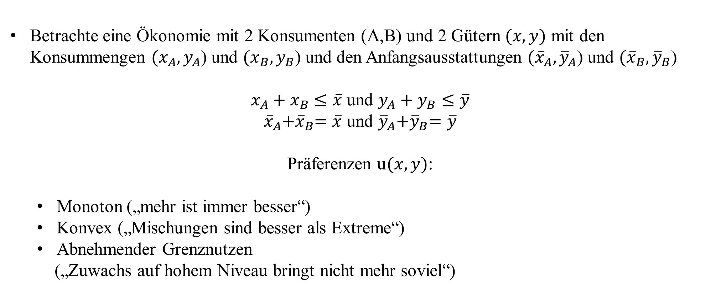
Grundproblem der Ökonomie
Haushalte unterliegen im Allgemeinen dem Grundproblem der Ökonomie: Prinzipiell unbegrenzte Bedürfnisse sind mit begrenzten Ressourcen zu befriedigen
Die Summe aller konsumierten Güter aller Haushalte können die verfügbaren Mengen nicht überschreiten.
Betrachte eine Ökonomie mit 2 Konsumenten (A,B) und 2 Gütern $(x,y)$ mit den Konsummengen $(x_{A}{,y}_{A}$) und $(x_{B}{,y}_{B}$) und den Anfangsausstattungen $({\overline{x}}_{A}{,\overline{y}}_{A}$) und $({\overline{x}}_{B}{,\overline{y}}_{B}$)
$x_{A}+x_{B}≤\overline{x}$ und $y_{A}+y_{B}≤\overline{y}$
${\overline{x}}_{A}{+\overline{x}}_{B}=\overline{x}$ und ${\overline{y}}_{A}{+\overline{y}}_{B}=\overline{y}$
Präferenzen $u(x,y)$:
  Monoton („mehr ist immer besser“)
  Konvex („Mischungen sind besser als Extreme“)
  Abnehmender Grenznutzen
  („Zuwachs auf hohem Niveau bringt nicht mehr soviel“)

Slide 3


Tauschökonomie – Edgeworthbox
y
x
B
$$\overline{y}$$
x
A
y
$\overline{x}$

Slide 4
Tauschökonomie – Edgeworthbox
y
x
B
I_{B}
$$\overline{y}$$
Bessermenge A
Bessermenge B
I_{A}
x
A
y
$\overline{x}$
Innerhalb der Linse können sich beide Konsumenten A und B durch Tausch gegenüber ihren Indifferenzkurven I_{A} und I_{B} besser stellen.

Slide 5
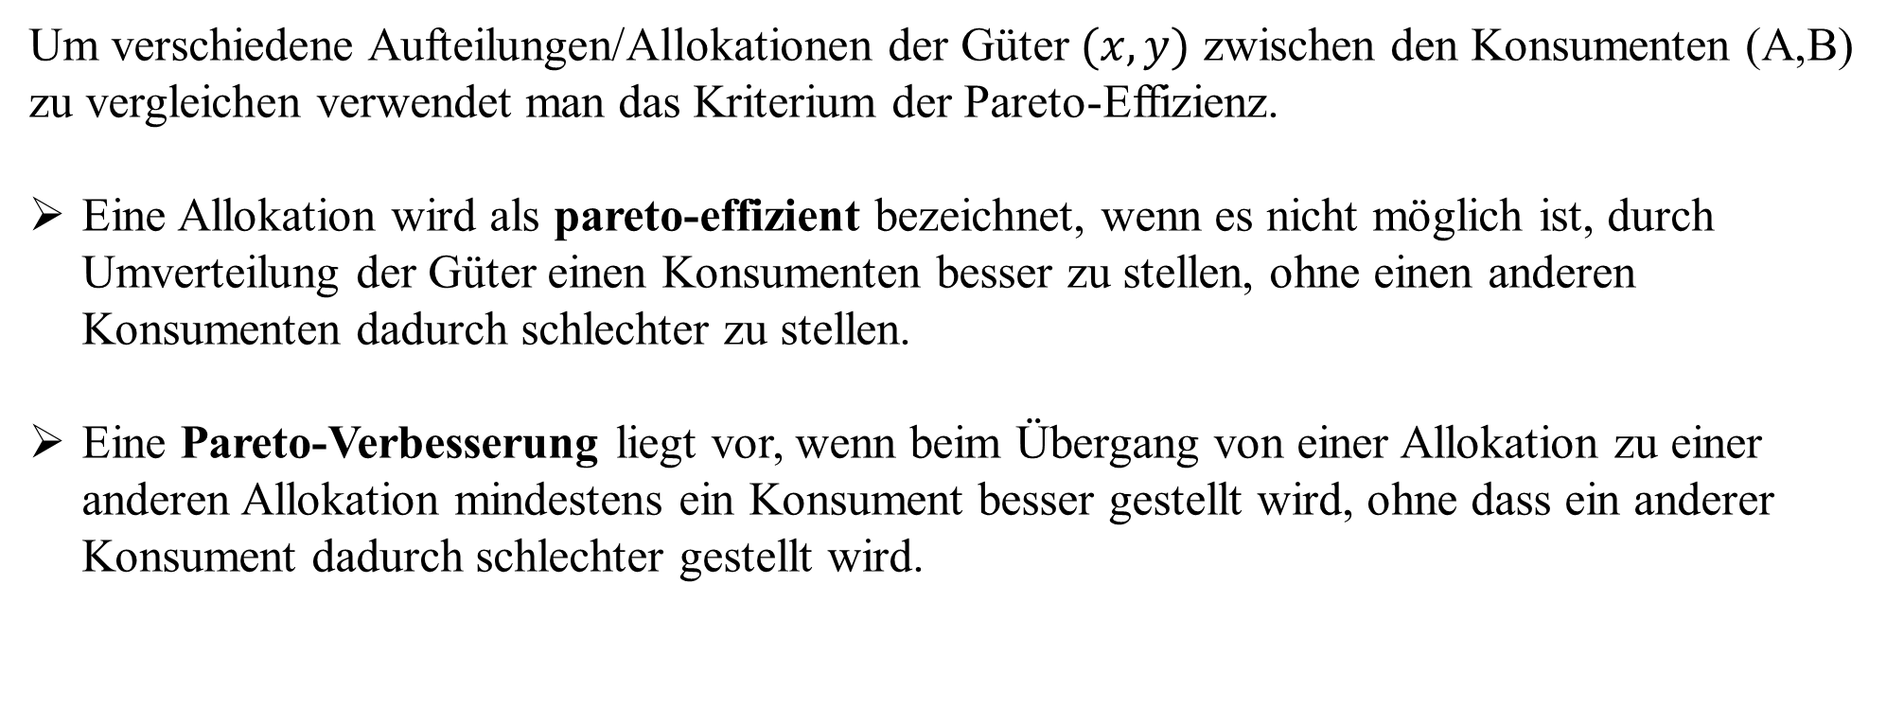
Pareto-Effizienz
Um verschiedene Aufteilungen/Allokationen der Güter $(x,y)$ zwischen den Konsumenten (A,B) zu vergleichen verwendet man das Kriterium der Pareto-Effizienz.
Eine Allokation wird als pareto-effizient bezeichnet, wenn es nicht möglich ist, durch Umverteilung der Güter einen Konsumenten besser zu stellen, ohne einen anderen Konsumenten dadurch schlechter zu stellen.
Eine Pareto-Verbesserung liegt vor, wenn beim Übergang von einer Allokation zu einer anderen Allokation mindestens ein Konsument besser gestellt wird, ohne dass ein anderer Konsument dadurch schlechter gestellt wird.

Slide 6
Pareto-Effizienz

Slide 7
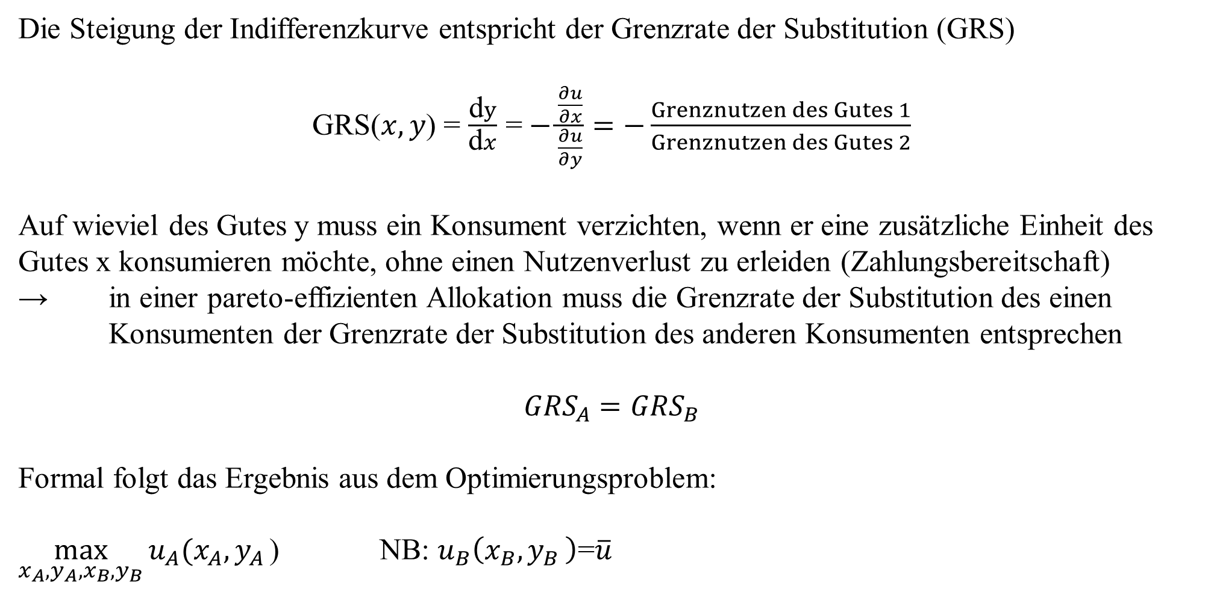
Pareto-Effizienz und Grenzrate der Substitution
Die Steigung der Indifferenzkurve entspricht der Grenzrate der Substitution (GRS)
GRS($x,y$) = $\frac{\text{d}y}{\text{d}x}$= $−\frac{\frac{∂u}{∂x}}{\frac{∂u}{∂y}}=−\frac{Grenznutzen des Gutes 1}{Grenznutzen des Gutes 2}$
Auf wieviel des Gutes y muss ein Konsument verzichten, wenn er eine zusätzliche Einheit des Gutes x konsumieren möchte, ohne einen Nutzenverlust zu erleiden (Zahlungsbereitschaft)
→ in einer pareto-effizienten Allokation muss die Grenzrate der Substitution des einen Konsumenten der Grenzrate der Substitution des anderen Konsumenten entsprechen
$${GRS}_{A}{=GRS}_{B}$$
Formal folgt das Ergebnis aus dem Optimierungsproblem:
$\max_{x_{A}{,y}_{A},x_{B}{,y}_{B}}{u_{A}(x_{A}{,y}_{A}\text{)}}$ NB: $u_{B}\left(x_{B}{,y}_{B}\right)\text{=}\overline{u}$

Slide 8

Pareto-Effizienz und Kontraktkurve
y
x
B
I_{B}
Kontraktkurve
I_{A}
I_{B}
I_{B}
I_{A}
I_{A}
x
A
y
Die Kontraktkurve beschreibt alle pareto-effizienten Allokationen der Güter $(x,y)$ für zwei Konsumenten (A,B) bei gegebener Ressourcenbeschränkung und Präferenzen u_{A} und u_{B}

Slide 9
Pareto-Effizienz und Kontraktkurve
y
x
B
x
A
y

Slide 10
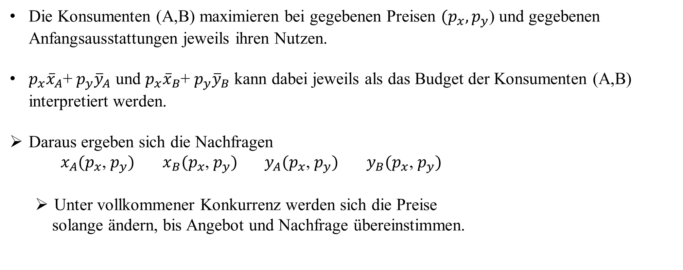
Wettbewerbsgleichgewicht
Die Konsumenten (A,B) maximieren bei gegebenen Preisen $(p_{x}{,p}_{y}$) und gegebenen Anfangsausstattungen jeweils ihren Nutzen.
$p_{x}{\overline{x}}_{A}$+ $p_{y}{\overline{y}}_{A}$ und $p_{x}{\overline{x}}_{B}$+ $p_{y}{\overline{y}}_{B}$ kann dabei jeweils als das Budget der Konsumenten (A,B) interpretiert werden.
Daraus ergeben sich die Nachfragen
$x_{A}(p_{x}$, $p_{y})$ $x_{B}(p_{x}$, $p_{y})$ $y_{A}(p_{x}$, $p_{y})$ $y_{B}(p_{x}$, $p_{y})$
  Unter vollkommener Konkurrenz werden sich die Preise
  solange ändern, bis Angebot und Nachfrage übereinstimmen.

Slide 11
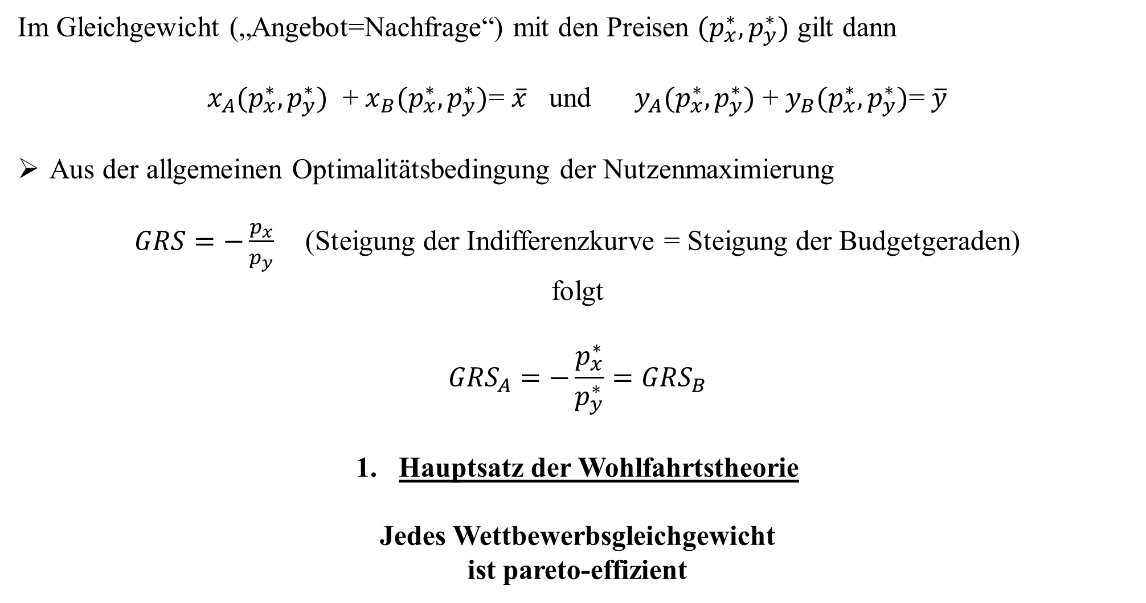
Wettbewerbsgleichgewicht und Wohlfahrtstheorie
Im Gleichgewicht („Angebot=Nachfrage“) mit den Preisen ${(p}_{x}^{∗},p_{y}^{∗})$ gilt dann
$x_{A}{(p}_{x}^{∗},p_{y}^{∗})$ + $x_{B}{(p}_{x}^{∗},p_{y}^{∗})$= $\overline{x}$ und $y_{A}{(p}_{x}^{∗},p_{y}^{∗})$ + $y_{B}{(p}_{x}^{∗},p_{y}^{∗})$= $\overline{y}$
Aus der allgemeinen Optimalitätsbedingung der Nutzenmaximierung
$GRS=−\frac{p_{x}}{p_{y}}$ (Steigung der Indifferenzkurve = Steigung der Budgetgeraden)
folgt
$${GRS}_{A}=−\frac{p_{x}^{∗}}{p_{y}^{∗}}{=GRS}_{B}$$
Hauptsatz der Wohlfahrtstheorie
Jedes Wettbewerbsgleichgewicht
ist pareto-effizient

Slide 12
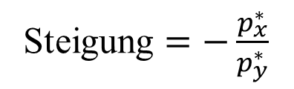
Wettbewerbsgleichgewicht
y
x
B
Steigung $=−\frac{p_{x}^{∗}}{p_{y}^{∗}}$
.
I_{B}
Wettberwerbsgleichgewicht
M
I_{A}
.
Anfangsausstattung
x
A
y

Slide 13
Wettbewerbsgleichgewicht
y
x
B
.
Anfangsausstattung
x
A
y

Slide 14
2. Hauptsatz der Wohlfahrtstheorie
Achtung: Der Punkt M ist nur ein mögliches pareto-effizientes Wettbewerbsgleichgewicht, welches ausgehend von den Anfangsausstattungen erreicht wird.
  Es stellt sich die Frage, ob auch andere pareto-effiziente Wettbewerbsgleichgewichte auf der Kontraktkurve erreicht werden können?
  Allgemein folgt:
  2. Hauptsatz der Wohlfahrtstheorie
Jede pareto-effiziente Allokation kann durch eine
bestimmte Wahl der Anfangsausstattungen erreicht werden,
unter der Voraussetzung,
dass alle Konsumenten konvexe Präferenzen haben.

Slide 15
Interpretation der Hauptsätze der Wohlfahrtstheorie
Unter vollkommener Konkurrenz wird ein pareto-effizientes Ergebnis erreicht (1. Hauptsatz).
Der Staat muss nur eingreifen, wenn die Annahmen der vollkommenen Konkurrenz verletzt sind, also Marktversagen vorliegt.
Aber: Auch in einer pareto-effizienten Allokation kann die Verteilung der Markteinkommen extrem ungleich sein.
Aus dem 2. Hauptsatz folgt, dass jede beliebige
pareto-effiziente Allokation durch eine Pauschalsteuer
und Subventionen erreicht werden kann.
Aber: Aus den beiden Hauptsätzen kann keine Regel
abgeleitet werden, welche Allokation angestrebt werden sollte!

